Slide 1



ANÁLISE COMBINATÓRIA
Permutação
Profª Juliana Schivani
docente.ifrn.edu.br/julianaschivani
juliana.schivani@ifrn.edu.br
profjuliana.matematica@gmail.com

Slide 2


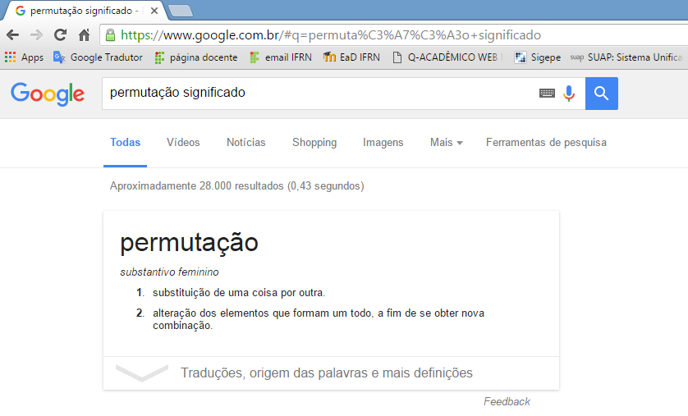
Permutação simples

Slide 3

Permutação simples
De quantas formas diferentes 6 funcionários podem se revezar em 6 cargos distintos?

Slide 4
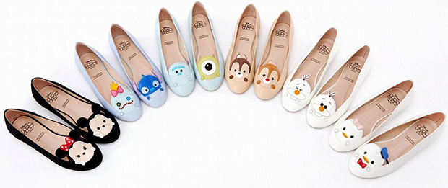
Permutação simples
De quantas sequências diferentes pode se organizar 12 sapatos?

Slide 5

Permutação simples
De quantas maneiras diferentes 5 pessoas podem se sentar?

Slide 6
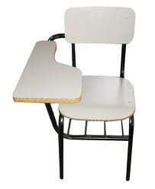
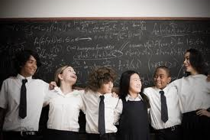
Permutação simples
5
·
4
·
3
·
2
1
·
= 120

Slide 7



Permutação simples
P_{n} =

Slide 8
Permutação simples
Trocar n elementos distintos em n lugares é
P_{n} = n · (n – 1) · (n – 2) · ... · 1 = n!

Slide 9
FATORIAL
O fatorial de um número natural n maior que 1, isto é, n!, é o produto de todos os números anteriores a n até chegar no 1.
n! = n ∙ (n – 1) ∙ (n – 2) ∙ ... ∙ 1

Slide 10
FATORIAL
5!
2!
5·4·3·2!
2!
=
= 60
3!
6!
3!
6·5·4·3!
1
120
=
=
1000!
999!
1000·999!
999!
=
= 1000

Slide 11
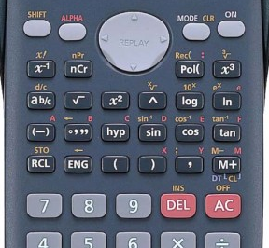
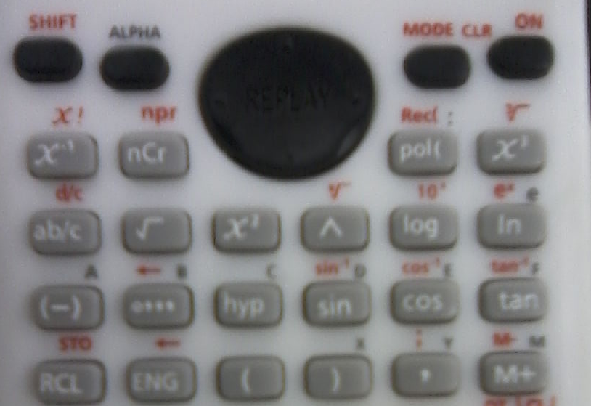
FATORIAL

Slide 12
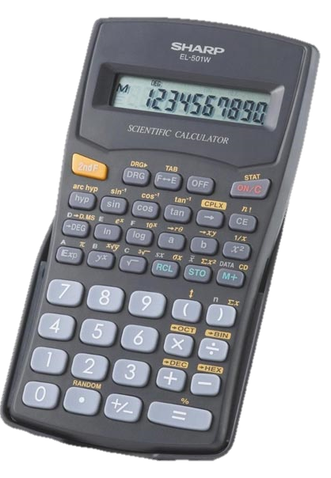
FATORIAL

Slide 13











FATORIAL

Slide 14

Permutação simples
Em uma estante, há nove livros diferentes: quatro de Física e cinco de Matemática.
De quantos modos é possível arrumá-los em uma única prateleira?

Slide 15

Permutação simples
Em uma estante, há nove livros diferentes: quatro de Física e cinco de Matemática.
De quantos modos é possível arrumá-los em uma única prateleira, ficando os livros de cada área juntos?

Slide 16
Permutação simples
2 · (4! · 5!) = 5760
FÍSICA
e
MATEMÁTICA
4!
5!
OU
MATEMÁTICA
e
FÍSICA
5!
4!

Slide 17

Permutação com repetição

Slide 18
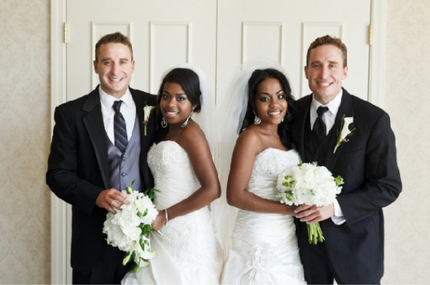
Permutação com repetição

Slide 19
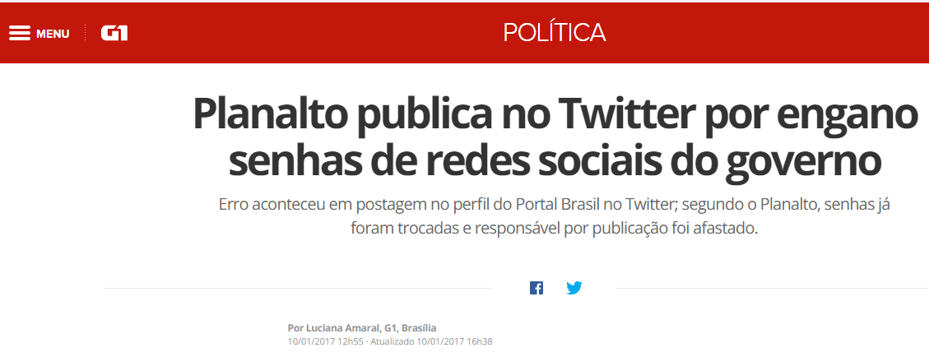
Permutação com repetição

Slide 20
Permutação com repetição
Quantos anagramas distintos se pode ter com as letras da palavra
D I C I O N A R I O?

Slide 21
Permutação com repetição
Permutar n elementos com alguns deles repetidos é calcular as n! possibilidades de troca e retirar os casos em que cada conjunto de elementos repetidos (x, y, z, ...) foram trocados sem alterar a sequência.
Retirar o total de vezes que se repete é dividir pelo fatorial da quantidade de cada letra que se repete.

Slide 22

Permutação com repetição
$$P_{n}^{x,y,z,…}= \frac{n!}{x! ∙y! ∙z! ∙ …}$$

Slide 23

Permutação com repetição
$$\text{Quantos} \text{n}\text{ú}\text{meros} \text{com} \text{seis} \text{algarismos} \text{podemos} \text{formar} \text{usando} \text{apenas} \text{os} \text{algarismos}\text{ 1,1,1,1,2 }\text{e}\text{ 3?}$$
$$\text{1}\text{1}\text{1}\text{1}\text{23 = }\text{1}\text{1}\text{1}\text{1}\text{23 = }\text{1}\text{1}\text{1}\text{1}\text{23 = ... }$$
$$P_{6}^{4}= \frac{6!}{4!}=30 números$$

Slide 24

Permutação com repetição
Uma sala tem 5 lâmpadas com interruptores independentes.
Quantas formas é possível iluminá-la com pelo menos duas lâmpadas acesas?

Slide 25

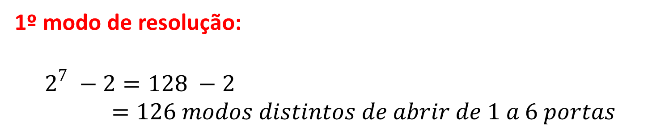
Permutação com repetição
1 ª
2ª
3ª
4ª
5ª
6ª
7ª
2
2
2
2
2
2
2
1º modo de resolução:
$$2^{7} −2=128 −2=126 modos distintos de abrir de 1 a 6 portas$$

Slide 26
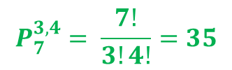
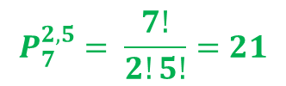



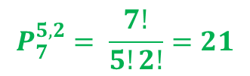
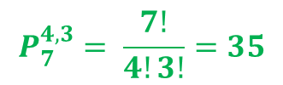
Permutação com repetição
2º modo de resolução:
$$AFFFFFF$$
$$AAFFFFF$$
$$AAAFFFF$$
$$AAAAFFF$$
$$AAAAAFF$$
$$AAAAAAF$$
$$P_{7}^{6}= \frac{7!}{6!}=7$$
$$P_{7}^{2,5}= \frac{7!}{2!5!}=21$$
$$P_{7}^{3,4}= \frac{7!}{3!4!}=35$$
$$P_{7}^{4,3}= \frac{7!}{4!3!}=35$$
$$P_{7}^{5,2}= \frac{7!}{5!2!}=21$$
$$P_{7}^{6}= \frac{7!}{6!}=7$$

Slide 27

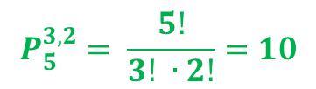
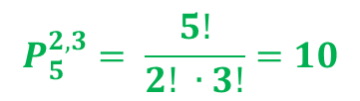



Permutação com repetição
A
A
D
D
D
$$P_{5}^{2,3}= \frac{5!}{2! ∙3!}=10$$
A
A
A
D
D
$$P_{5}^{3,2}= \frac{5!}{3! ∙2!}=10$$
A
A
A
A
D
$$P_{5}^{4}= \frac{5!}{4!}=5$$
A
A
A
A
A
$$P_{5}^{5}= \frac{5!}{5!}=1$$
$$26 formas de iluminar$$

Slide 28
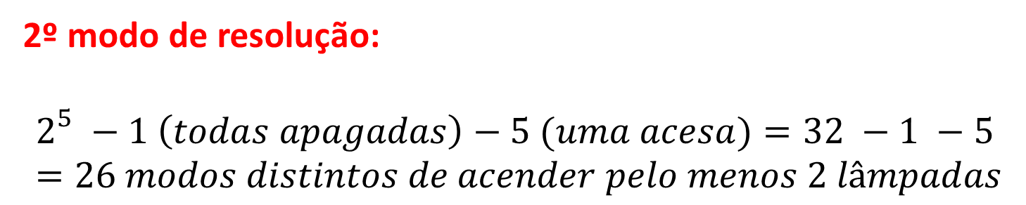
Permutação com repetição
2
2
2
2
2
2º modo de resolução:
$$2^{5} −1 \left(todas apagadas\right)−5 (uma acesa)=32 −1 −5=26 modos distintos de acender pelo menos 2 lâmpadas$$

Slide 29
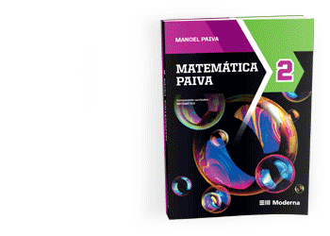
Referências
PAIVA, Manoel. Matemática: Paiva. (vol. 2). ed. São Paulo: Moderna, 2013. (p.160-p.174)

Slide 30
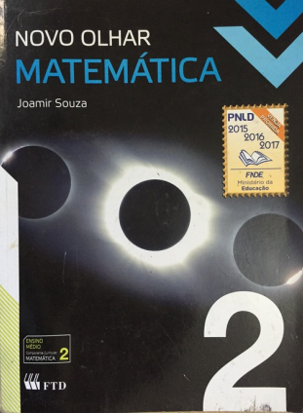

Referências
SOUZA, Joamir Roberto de. Novo olhar Matemática. (vol. 2). São Paulo: FTD, 2013. (p.222-232)
DANTE, Luiz Roberto. Matemática: Contextos e Aplicações. (vol. 2). ed. São Paulo: Ática, 2013. (p.249-259)

Slide 31
ANÁLISE COMBINATÓRIA
Permutação
Profª Juliana Schivani
docente.ifrn.edu.br/julianaschivani
juliana.schivani@ifrn.edu.br
profjuliana.matematica@gmail.com

